Slide 1
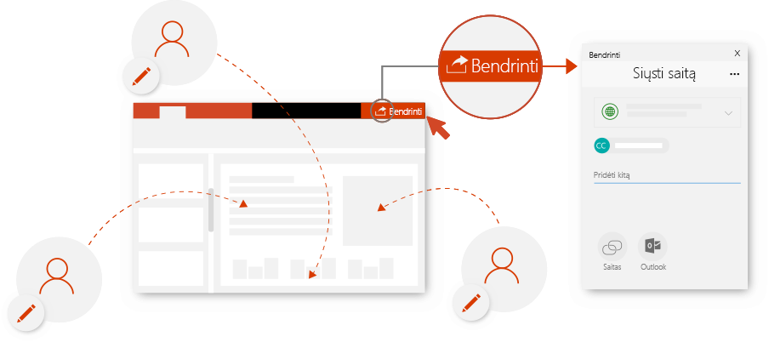
7 būdai dirbti kartu
„PowerPoint“
Redaguokite su kitais
Bendrinkite pateiktį su kitais,
kad galėtumėte dirbti kartu.
Atlikimo veiksmai ir vaizdo įrašas: aka.ms/powerpointsharehelp
Matykite, kas dirba
Buvimo indikatorius rodo,
kas dirba su failu.
Atlikimo veiksmai ir
vaizdo įrašas: aka.ms/powerpointpresencehelp

Slide 2
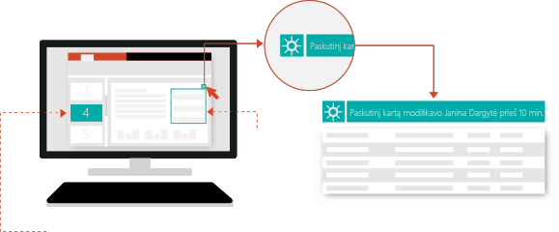
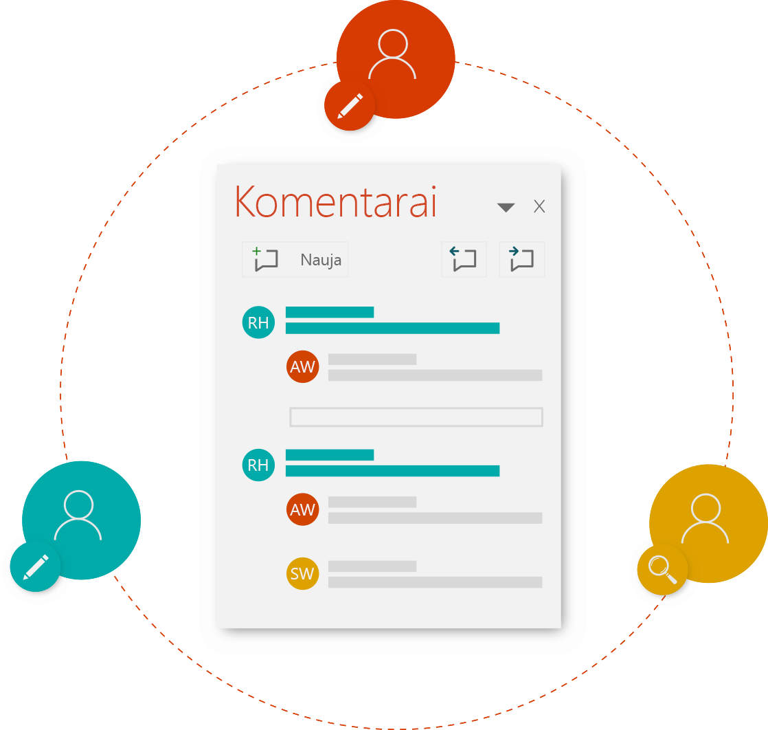
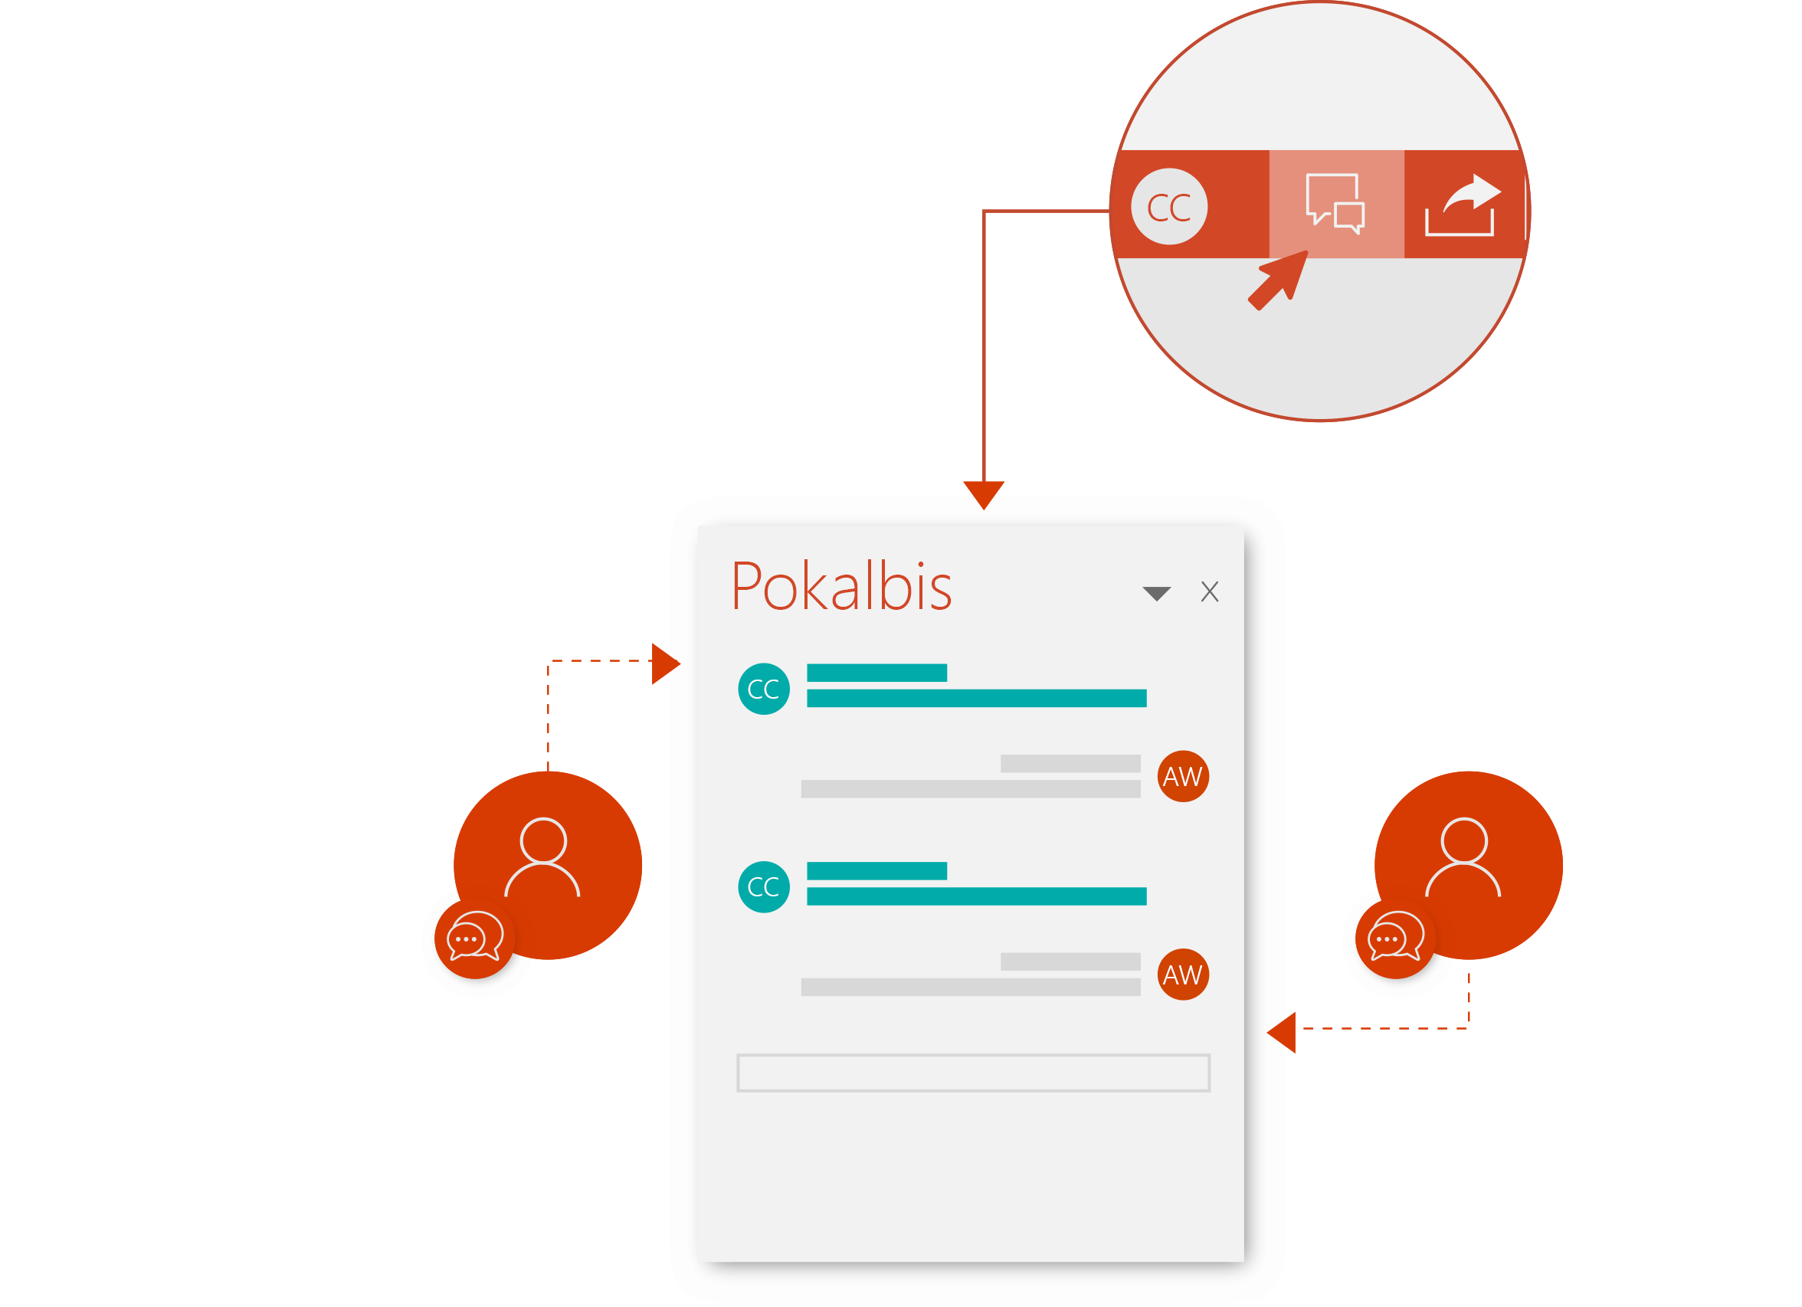
Peržiūrėkite, kas pakeista
Spalvos miniatiūrų srityje ir skaidrėse nurodo,
kas buvo atnaujinta po jūsų paskutinės peržiūros.
Pažymėtas elementas
Spalvinimas miniatiūrų srityje
Atlikimo veiksmai ir vaizdo įrašas: aka.ms/powerpointrevisionshelp
Teikite ir gaukite idėjas
Akimirksniu kalbėkitės su kitais
Įtraukite pastabų kitiems
arba sužinokite, ką jie parašė.
Norite aptarti tiesiog dabar? Pradėkite pokalbį, kurį matys visi šiuo
metu redaguojantys failą.
Atlikimo veiksmai ir vaizdo įrašas: aka.ms/officechathelp
Atlikimo veiksmai ir vaizdo įrašas: aka.ms/powerpointcommentshelp

Slide 3
Pateikti ryškų atsiliepimą
Atlikimo veiksmai ir vaizdo įrašas: aka.ms/officeinkhelp
Paryškinkite rašydami ranka! Kai kada yra tiesiog lengviau nubrėžti arba parašyti.
REDAGAVIMAS
RAŠYMAS
PIEŠIMAS
Peržiūrėkite ankstesnes versijas
Atlikimo veiksmai ir vaizdo įrašas: aka.ms/powerpointhistoryhelp
Bendradarbiaudami su kitais žmonėmis, kartais norite matyti, kaip atrodė failas prieš tai, kai jį kas nors pakeitė.
VAKAR
PRIEŠ 2 VALANDAS
DABAR
Galite atkurti ankstesnę versiją, įrašyti ją atskirai arba nukopijuoti jos turinį

Slide 4
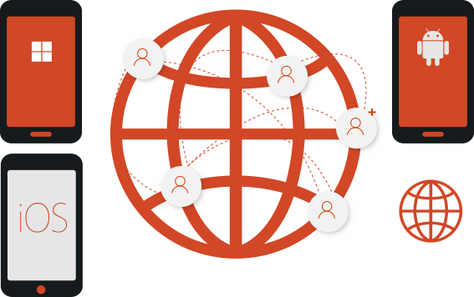
Dirbkite bet kur ir bet kokiame įrenginyje
Nesate savo darbo vietoje? Greitai atlikite keitimus telefone ar planšetiniame kompiuteryje.
„PowerPoint“,
skirta „Windows Phone“
„PowerPoint“,
skirta „Android“
„PowerPoint“,
skirta „iOS“
„PowerPoint
Online“
Atlikimo veiksmai ir vaizdo įrašas: aka.ms/officeappsmobilehelp
Daugiau patarimų, vaizdo įrašų, žinynas ir mokymai
Apsilankykite aka.ms/PowerPointHelp
Šias „PowerPoint“ funkcijas galima naudoti „Office 365“.

